Slide 1
DASI

Slide 2
ÍNDICE
A
B
C

Slide 3
INTRODUCCIÓN
Energías Renovables (Importancia)
Solar
Eólica
Hidráulica

Slide 4
Idea de negocio
Con el uso de producciones netas de electricidad mediante el uso de energías como la nuclear, eólica o el gas natural, el mes correspondiente, el PIB de ese preciso momento y las horas de sol, viento y capacidad hidráulica: Deseamos predecir cual debería ser la producción (GW) de energías renovables, en este caso la Solar, la Eólica y la Hidráulica.

Slide 5
Método de trabajo
Os lo podéis inventar

Slide 6
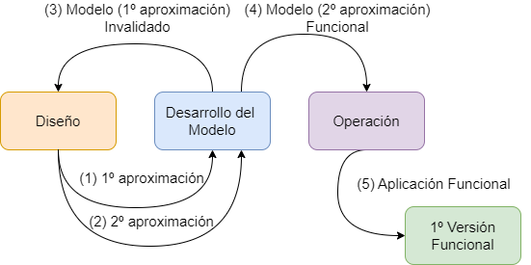
Ciclo de vida
Diseño:
Ingeniería de Requisitos.
Casos de Negocio.
Disponibilidad de Datos.
Desarrollo del Modelo:
Ingeniería de Datos.
Creación de los Modelos.
Validación de los Modelos.
1º aproximación -> Invalidada
2º aproximación -> Validada
Operación:
Servicio levantado con los modelos.
Aplicación web que recibe las predicciones de los modelos.

Slide 7
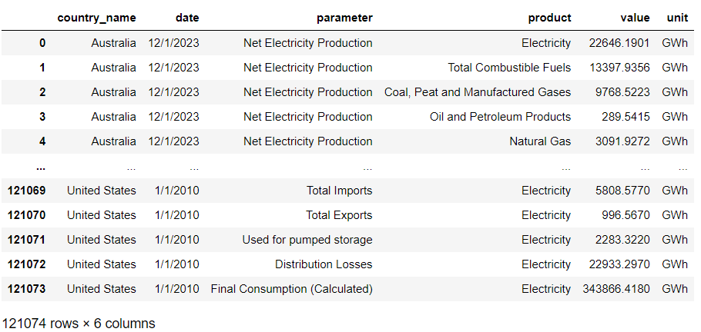
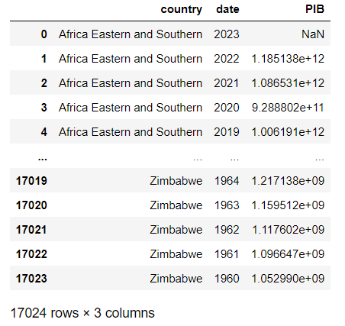
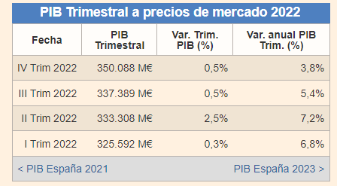
Datos PRINCIPALES
1º Aproximación:
PIB por países y agrupaciones de países
(Banco Mundial) [2]
Producción de electricidad (Kaggle) [1]
2º Aproximación:
PIB mensual de España (Expansión) [3]

Slide 8
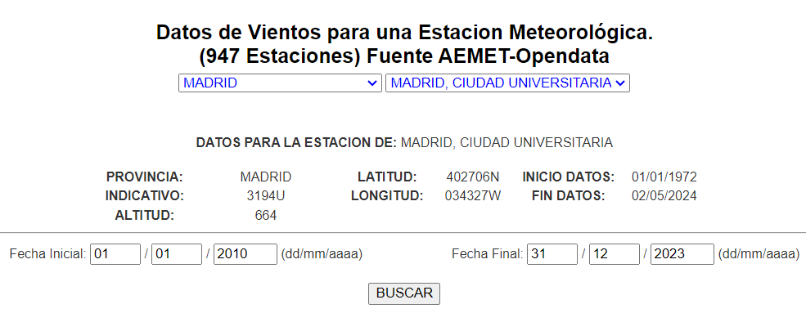
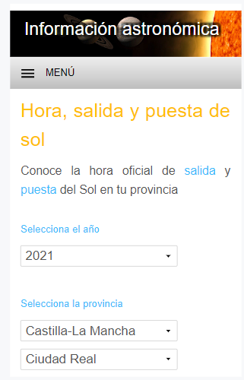
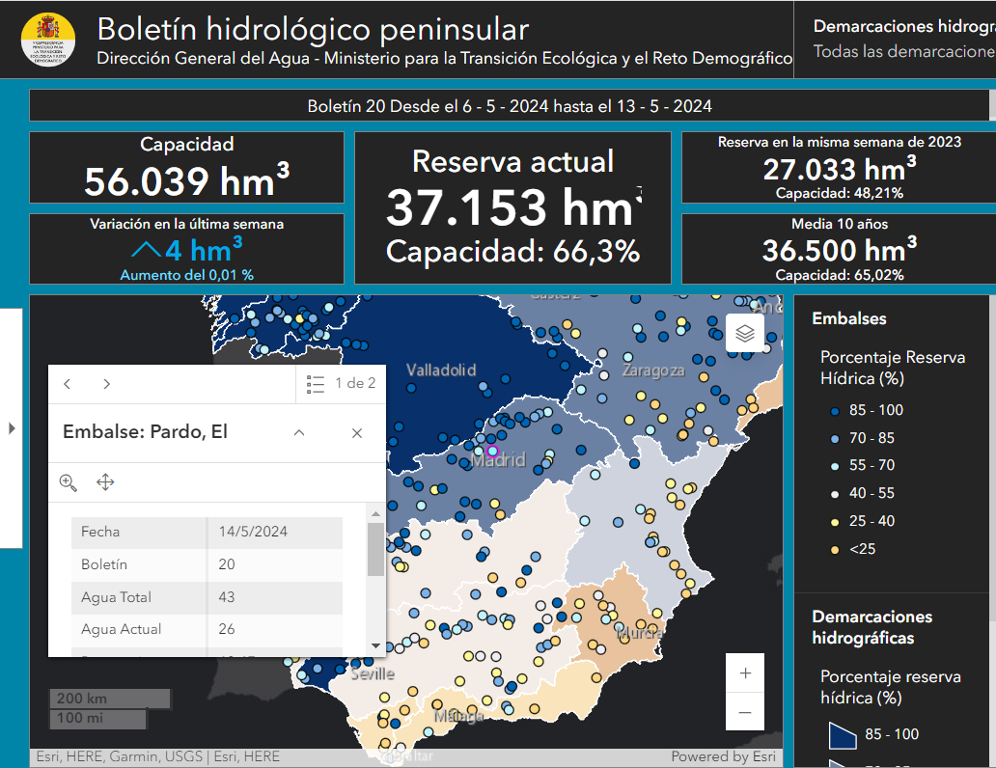
Datos SECUNDARIOS
Velocidad media del viento (m/s) [5]:
Horas de Sol [4]:
Agua histórica de embalses (hm3) [6]:

Slide 9
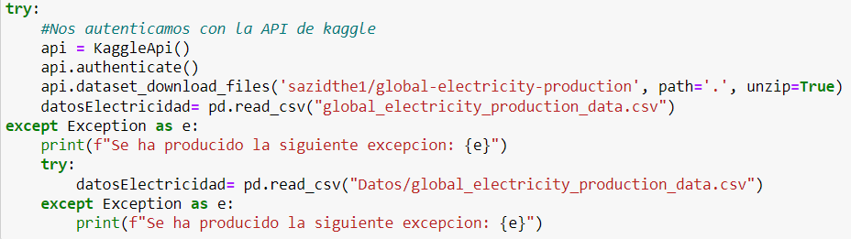
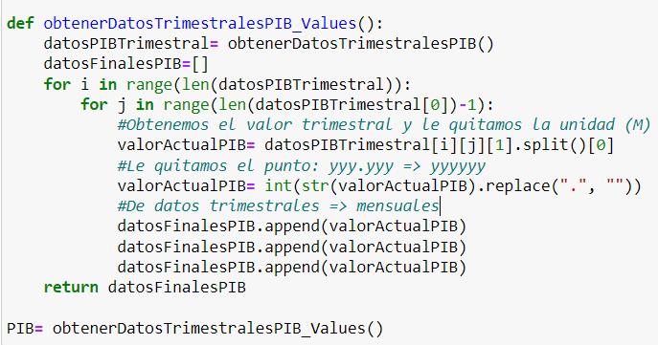
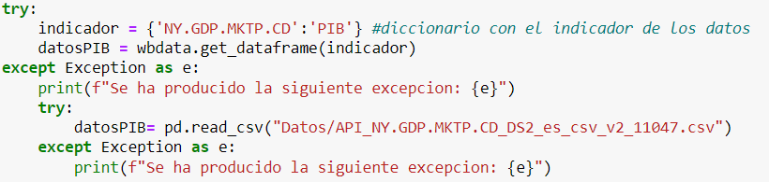
Obtención de los datos PRINCIPALES
Datos de producción de electricidad
Datos económicos (PIB)

Slide 10
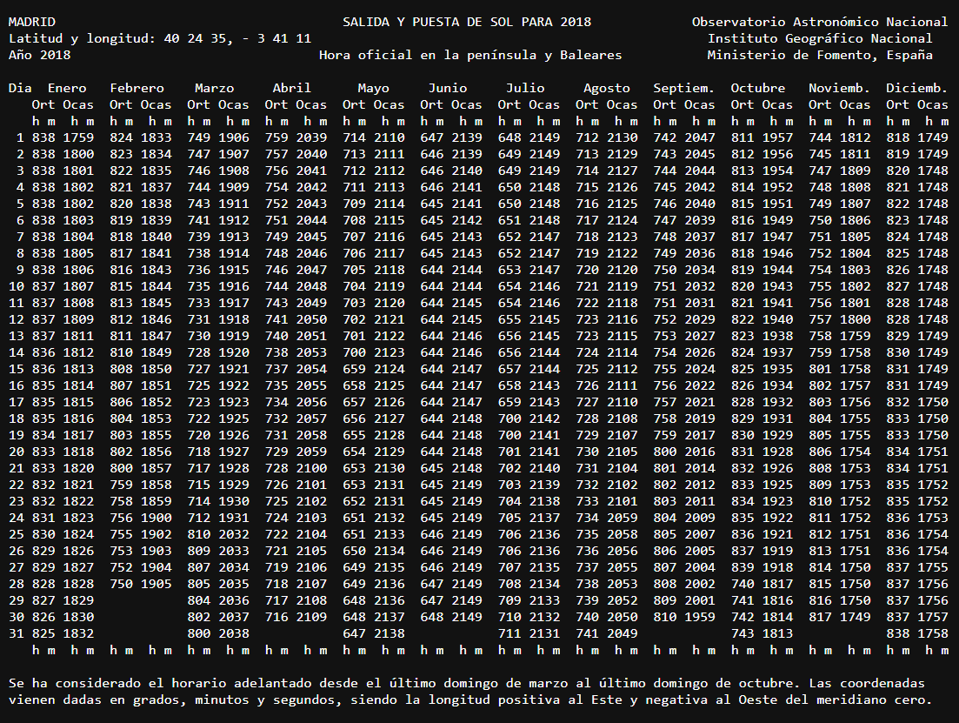
Obtención de los datos SECUNDARIOS (1) (Solar)
https://cdn.mitma.gob.es/portal-web-drupal/salidapuestasol/{año}/{ciudad}-{año}.txt
def seg_sol_ciudad_dia_mes (url)
def seg_sol_ciudad_mes (array)
def seg_sol_ciudad_year ():
for ciudad in ciudades:
for year in range(start_year, end_year + 1):
url = f"{base_url}/{year}/{ciudad}-{year}.txt"
m= seg_sol_ciudad_dia_mes(url)
meses= seg_sol_ciudad_mes(m)
ciudades_values[i][j]= meses
j=j+1
i=i+1, j=0
return ciudades_values
def calcular_media_anual_mensual():
cv= seg_sol_ciudad_year ()
…
return medias
horasSolMedias= calcular_media_anual_mensual()
#horasSolMedias = (años, meses) = (14, 12)

Slide 11
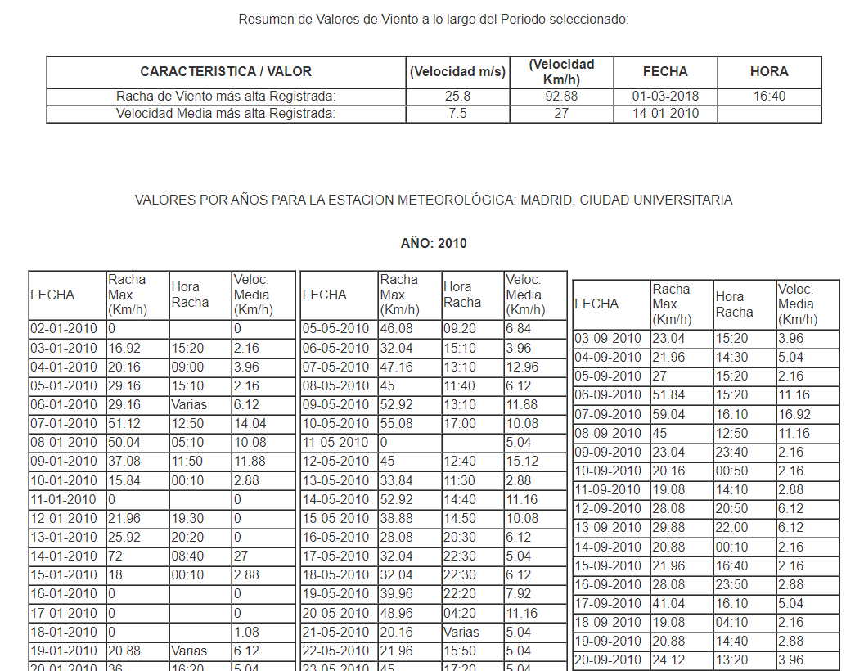
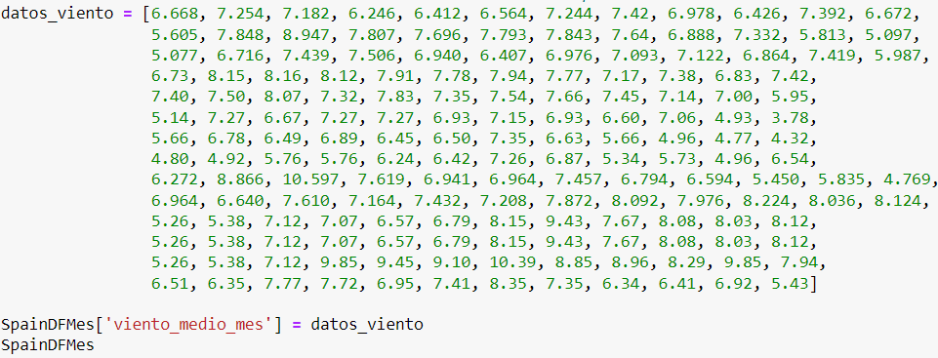
Obtención de los datos SECUNDARIOS (2) (Eólica)

Slide 12
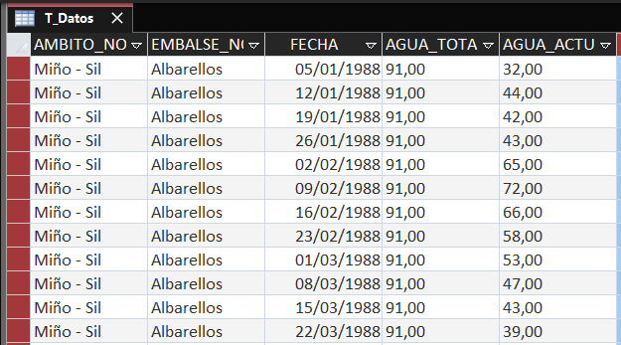
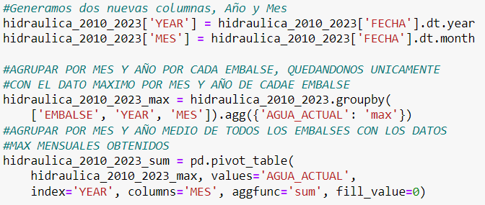
Obtención de los datos SECUNDARIOS (3) (Hidráulica)
Problema: La BD está ordenada por días, pero NO están todos los días, sólo algunos.

Slide 13

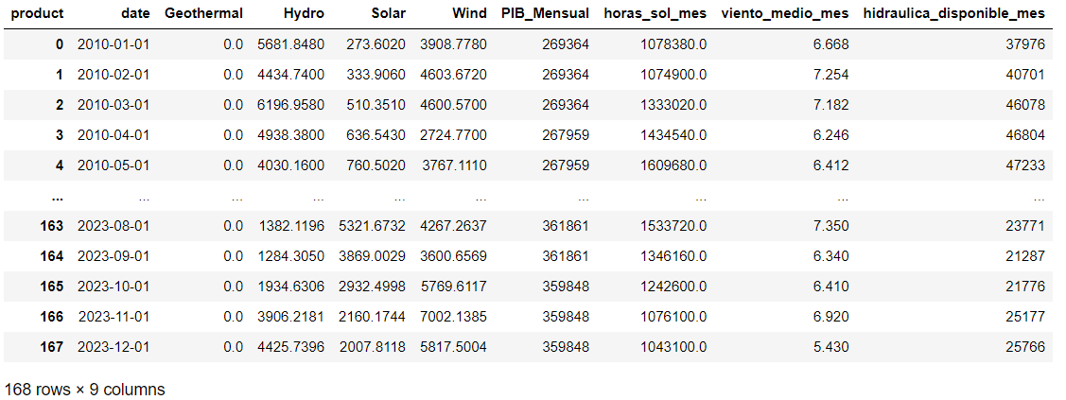
Datos finales

Slide 14
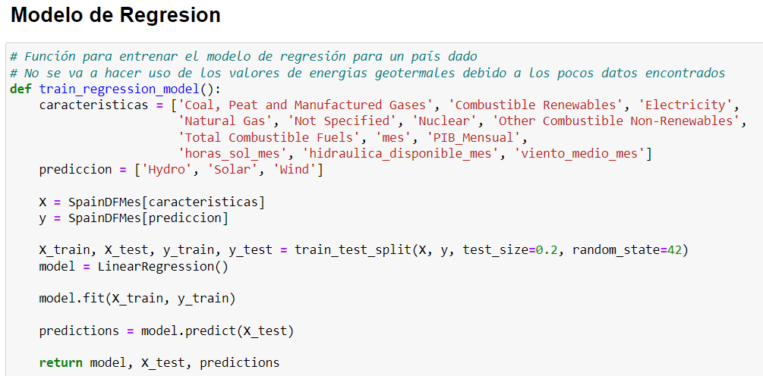
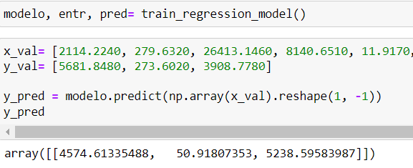
Modelo de regresión

Slide 15
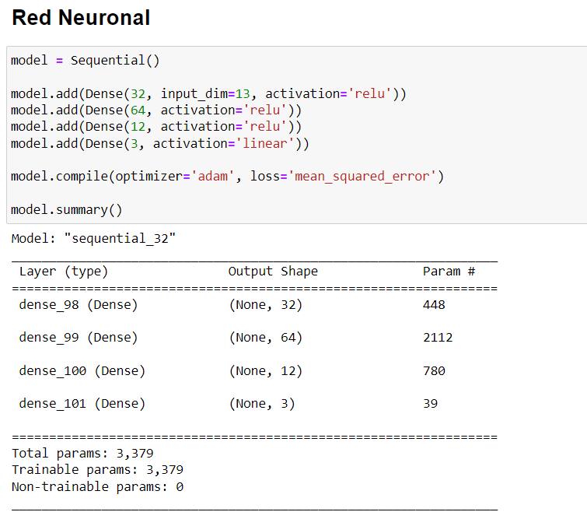
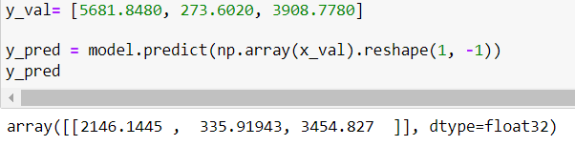
Red neuronal

Slide 16




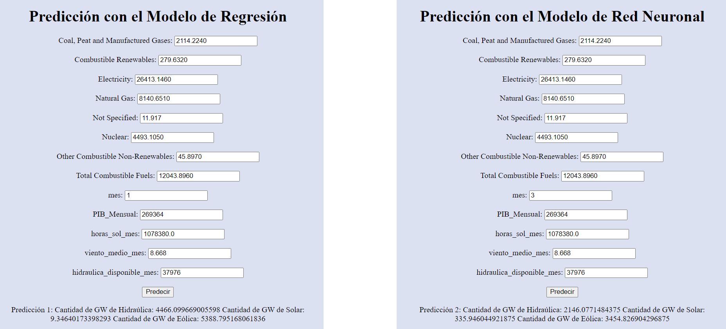
SERVIDOR WEB DE LOS MODELOS Y APLICACIÓN WEB cliente
1. Guardar los modelos y
cargarlos en el servidor
2. Iniciamos el servidor con
los modelos con “flask”
3. Con el servidor levantado
hacemos uso del cliente para
enviar los datos a predecir
al servidor y leer las
predicciones generadas por
el modelo

Slide 17
TRABAJO FUTURO
1. Probar con más variables
2. Quitar posibles variables que puedan estar perjudicando a los modelos
3. Probar con más datos
4. Normalizar los datos, por ejemplo, el viento está en valores muy bajos
en comparación con las horas de sol
5. Probar en vez de con mes/año con día/mes/año
6. Extrapolarlo a otros países

Slide 18
Conclusiones

Slide 19
Información general del producto
Kaggle [1]: https://www.kaggle.com/datasets/sazidthe1/global-electricity-production
Banco Mundial [2]: https://datosmacro.expansion.com/pib/espana?anio=2022
Expansión [3]: https://datosmacro.expansion.com/pib/espana
Instituto Geográfico Nacional [4] https://astronomia.ign.es/hora-salidas-y-puestas-de-sol
Datos Clima[5]: https://datosclima.es/Aemethistorico/Viento.php
Ministerio de Transición Ecológica[6]: https://www.miteco.gob.es/es/agua/temas/evaluacion-de-los-recursos-hidricos/boletin-hidrologico.html

Slide 20

Gracias

